Slide 1
Életmód-támogató szakértői rendszer automatizált adatbázis-frissítése
Témavezető: Dr. Vassányi István

Slide 2
Tartalom
Bevezetés
Feladat ismertetése
Felhasznált technológiák
Specifikáció
Rendszerterv
Elkészült rendszer
További lehetőségek
Teszteredmények

Slide 3
Bevezetés
Lavinia életmód-tükör
Tanszéken fejlesztett alkalmazás
Életmód tanácsadó szoftver
Helyes táplálkozás elsajátítása visszajelzések révén

Slide 4
Feladat ismertetése
Lavinia adatbázisában szereplő élelmiszerek és tápanyagértékeik frissítése
Szinkronizálás az USDA adatbázis új verziói által
Migrációs folyamatot megvalósító ETL (Extract Transform Load) alkalmazás

Slide 5
USDA (US Department of Agriculture)
Több ezer főből álló kutató csoport
Élelmiszerek tápanyagtartalmának vizsgálata
150 különböző tápanyag
Adatbázis folyamatos bővítése

Slide 6
Lavinia
MenuGene szakértői rendszer adatbázisát használja
Relációs adatmodell
USDA által csak manuális frissítések

Slide 7
Felhasznált technológiák
Postgres
Java
JDBC (Java Database Connectivity)
JavaFX
Apache Commons IO
JUnit
Git

Slide 8
Specifikáció
Tárolt eljárások használata
Hiba esetén adatbázis visszagörgetése
Migrációs folyamat naplózása
Grafikus felhasználói felület

Slide 9
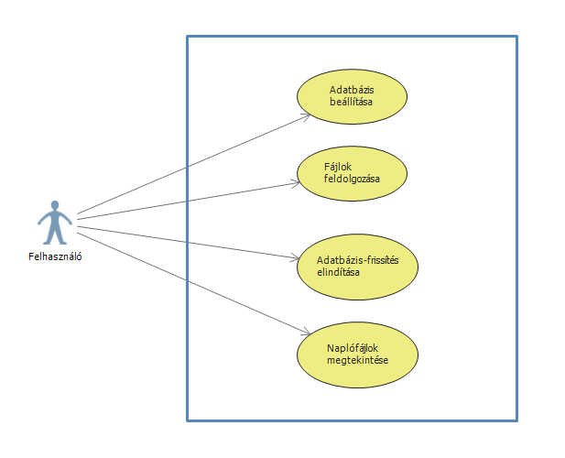

Slide 10
Rendszerterv
Egymástól független komponensek (adatbázis interfész, GUI, naplózás, stb.)
USDA frissítések közötti változások alkalmazása
Fájlok külön feldolgozása összefüggések ellenére

Slide 11
Elkészült rendszer
Felhasználás csak az adatbázis adminisztrátorai számára
Adatbázis frissítése egy tranzakcióként valósul meg tárolt eljárások hívásával
Valós idejű megfigyelés
Időbélyeggel ellátott naplófájlok

Slide 12
További lehetőségek
Élelmiszerek manuális importálása
Adatbázis-frissítésekről statisztikai adatok megjelenítése

Slide 13
Teszteredmények
Adatmennyiség | Futási idő
100 db | ~1400 msec
1000 db | ~13400 msec

Slide 14
Köszönöm a figyelmet!

